Slide 1
Nói về hoạt động ngoài trời mà em được tham gia.
Em có cảm nghĩ gì khi tham gia hoạt động đó?

Slide 3
Quan sát tranh, viết đoạn văn kể lại hoạt động của các bạn nhỏ trong tranh.

Slide 4
Kể lại hoạt động được thể hiện trong tranh
a. Tên hoạt động
c. Kết quả hoạt động
b. Các việc cụ thể
d. Nhận xét của em
Việc 1
Việc 2
Việc 3
Việc 4

Slide 5
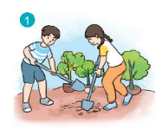
Các bạn đang cùng trồng cây. Đầu tiên các bạn đào hố.

Slide 6
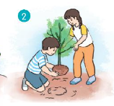
Tiếp theo các bạn đặt cây xuống hố đất.

Slide 7
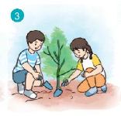
Sau khi cây đặt ngay ngắn, các bạn vun đất vào hố.

Slide 8
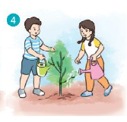
Việc cuối cùng, các bạn lấy nước tưới cây.

Slide 10
Trao đổi bài viết
Bài viết đã đúng yêu cầu
(đủ 3 phần)
Bài viết có sáng tạo
(thêm ý mới)
Bài viết có nội dung trả lời hay
(dùng từ hay)

Slide 11
3. bài tham khảo
Trong bức tranh, các bạn nhỏ đang trồng cây. Đầu tiên các bạn cùng nhau đào hố, các bạn đào hố để trồng cây rất cẩn thận và hố có độ sâu phù hợp với cây. Trước khi đặt cây xuống các bạn cho một ít phân. Tiếp theo các bạn đưa cây vào hố rất cẩn thận, sau đó lấp đất lại cho cây đứng vững . Khi lấp đất các bạn lấp rất cẩn thận . Cuối cùng các bạn đã cùng nhau tưới nước cho cây để thây bén rễ và nhanh tốt. Chắc chắn, cây sẽ lên nhanh chóng lớn và ngày càng phát triển. Em đã đặt tên cho bức tranh là “Ngày hội trồng cây ”.
4. Chia sẻ bài viết trước lớp.
Cùng nhau chia sẻ bài làm của mình để các bạn góp ý, bổ sung

Slide 12
Hương Thảo – Zalo 0972115126

Slide 13
Cây xanh có tác dụng ngăn chặn quá trình bốc hơi nước, giữ độ ẩm đất, không khí, kiểm soát gió và lưu thông gió,….
Cây xanh mang lại lợi ích gì?

Slide 14
Việc trồng cây xanh góp phần bảo vệ môi trường, bảo vệ tài nguyên rừng mà còn giúp cho đất nước có một không gian xanh.
Hoạt động trồng cây có ý nghĩa như thế nào?

Slide 15
DẶN DÒ
- Xem lại bài học hôm nay
Chuẩn bị: bài học tiếp theo

Slide 16
Notes:
Hương Thảo – Zalo 0972115126

